Slide 1

Titel:
Quelle:
Übungsart:
Titel:
Quelle:
Leseübungen:
Da stimmt was nicht
Ein Dino namens Daisy
Hallo Welt, Domino Verlag
Siegbert Rudolph
Bedienungshinweise:
Mit einem Klick geht es immer einen Schritt weiter.
Die Buttons sind für Sprünge auf bestimmte Seiten.
Präsentation starten: F5
Präsentation verlassen: ESC
Nächste Seite
C:\Users\Master\OneDrive\01 Übungsdateien\Klasse 3 aufwärts\Besondere Übungen\Da stimmt was nicht - Ein Dino namens Daisy.pptx - Seite 1

Slide 2
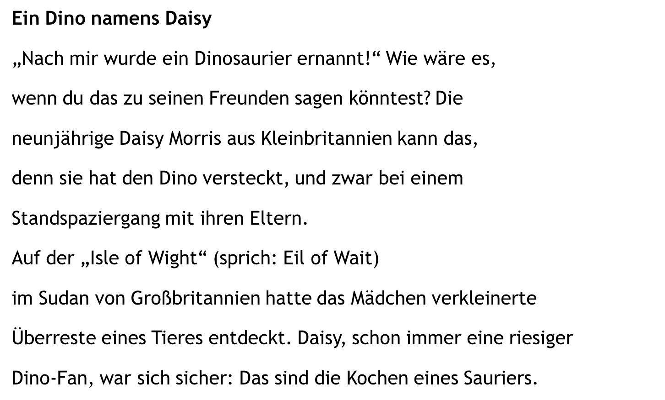
Da stimmt was nicht! Klick auf die Wörter,
die nicht stimmen!
Ein Dino namens Daisy
„Nach mir wurde ein Dinosaurier ernannt!“ Wie wäre es,
wenn du das zu seinen Freunden sagen könntest? Die
neunjährige Daisy Morris aus Kleinbritannien kann das,
denn sie hat den Dino versteckt, und zwar bei einem
Standspaziergang mit ihren Eltern.
Auf der „Isle of Wight“ (sprich: Eil of Wait)
im Sudan von Großbritannien hatte das Mädchen verkleinerte
Überreste eines Tieres entdeckt. Daisy, schon immer ein riesiger
Dino-Fan, war sich sicher: Das sind die Kochen eines Sauriers.
Glück
1 benannt
2 deinen
3 Großbritannien
4 entdeckt
5 Strandspaziergang
6 Süden
7 versteinerte
8 Knochen
Vorherige Seite
Nächste Seite
C:\Users\Master\OneDrive\01 Übungsdateien\Klasse 3 aufwärts\Besondere Übungen\Da stimmt was nicht - Ein Dino namens Daisy.pptx - Seite 2

Slide 3
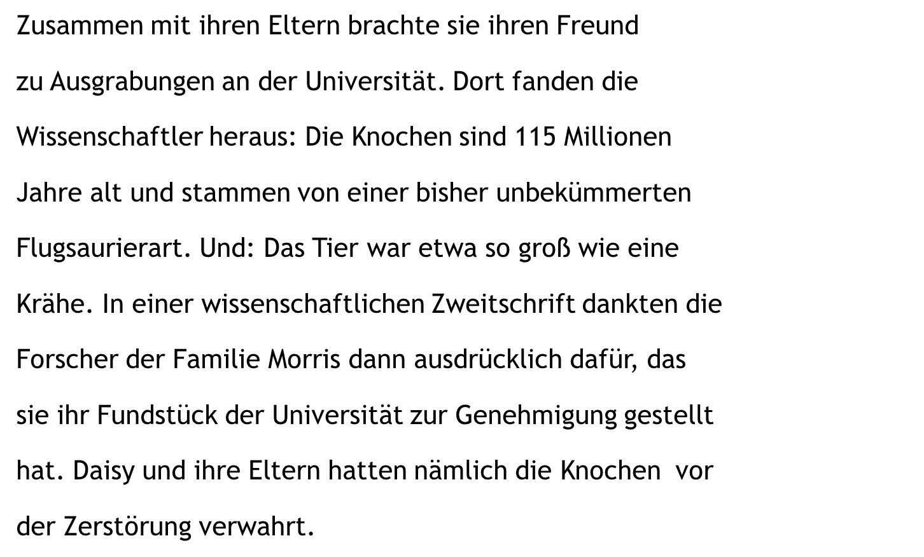
Da stimmt was nicht! Klick auf die Wörter,
die nicht stimmen!
1 Fund
Zusammen mit ihren Eltern brachte sie ihren Freund
zu Ausgrabungen an der Universität. Dort fanden die
Wissenschaftler heraus: Die Knochen sind 115 Millionen
Jahre alt und stammen von einer bisher unbekümmerten
Flugsaurierart. Und: Das Tier war etwa so groß wie eine
Krähe. In einer wissenschaftlichen Zweitschrift dankten die
Forscher der Familie Morris dann ausdrücklich dafür, das
sie ihr Fundstück der Universität zur Genehmigung gestellt
hat. Daisy und ihre Eltern hatten nämlich die Knochen vor
der Zerstörung verwahrt.
2 Experten
3 unbekannten
4 Zeitschrift
5 dass
6 Verfügung
7 bewahrt
Glück
Vorherige Seite
Nächste Seite
C:\Users\Master\OneDrive\01 Übungsdateien\Klasse 3 aufwärts\Besondere Übungen\Da stimmt was nicht - Ein Dino namens Daisy.pptx - Seite 3

Slide 4
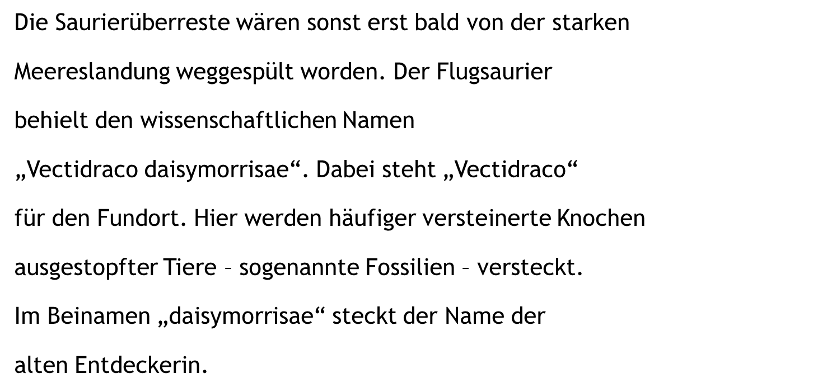
Da stimmt was nicht! Klick auf die Wörter,
die nicht stimmen!
1 schon
Die Saurierüberreste wären sonst erst bald von der starken
Meereslandung weggespült worden. Der Flugsaurier
behielt den wissenschaftlichen Namen
„Vectidraco daisymorrisae“. Dabei steht „Vectidraco“
für den Fundort. Hier werden häufiger versteinerte Knochen
ausgestopfter Tiere – sogenannte Fossilien – versteckt.
Im Beinamen „daisymorrisae“ steckt der Name der
alten Entdeckerin.
2 Meeresbrandung
3 erhielt
4 ausgestorbener
5 entdeckt
6 jungen
Glück
Vorherige Seite
Nächste Seite
C:\Users\Master\OneDrive\01 Übungsdateien\Klasse 3 aufwärts\Besondere Übungen\Da stimmt was nicht - Ein Dino namens Daisy.pptx - Seite 4

Slide 5
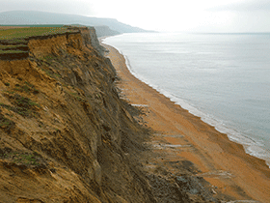
Sätze schnell lesen!
Ein Dino namens Daisy.
„Nach mir wurde ein Dinosaurier benannt!"
Wie wäre es,
wenn du das zu deinen Freunden sagen könntest?
Die neunjährige Daisy Morris
aus Großbritannien kann das,
denn sie hat den Dino entdeckt,
und zwar bei einem Strandspaziergang
mit ihren Eltern.
Auf der „Isle of Wight“ (sprich: Eil of Wait)
im Süden von Großbritannien
hatte das Mädchen versteinerte Überreste eines Tieres entdeckt.
Daisy, schon immer eine riesiger Dino-Fan,
war sich sicher:
Das sind die Knochen eines Sauriers.
Vorherige Seite
Nächste Seite
C:\Users\Master\OneDrive\01 Übungsdateien\Klasse 3 aufwärts\Besondere Übungen\Da stimmt was nicht - Ein Dino namens Daisy.pptx - Seite 5

Slide 6
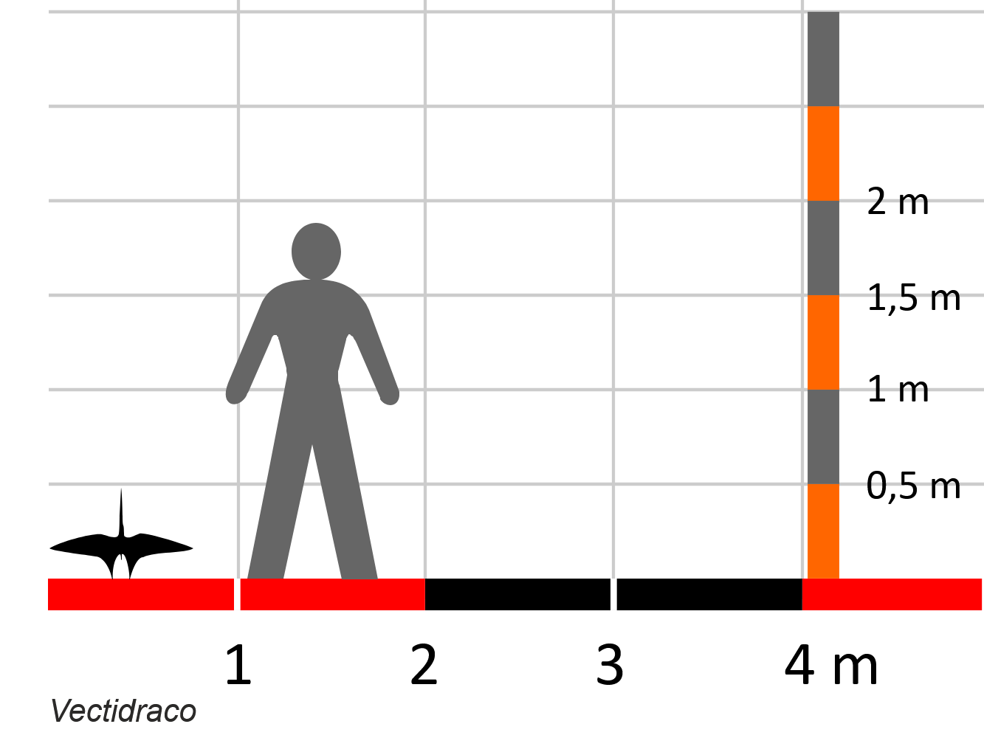
Sätze schnell lesen!
Zusammen mit ihren Eltern
brachte sie ihren Fund zu Experten an der Universität.
Dort fanden die Wissenschaftler heraus:
Die Knochen sind 115 Millionen Jahre alt
und stammen von einer bisher unbekannten Flugsaurierart.
Und: Das Tier war etwa so groß
wie eine Krähe.
In einer wissenschaftlichen Zeitschrift
dankten die Forscher der Familie Morris
dann ausdrücklich dafür,
dass sie ihr Fundstück der Universität
zur Verfügung gestellt hat.
Daisy und ihre Eltern hatten nämlich
die Knochen vor der Zerstörung bewahrt.
Vorherige Seite
Nächste Seite
C:\Users\Master\OneDrive\01 Übungsdateien\Klasse 3 aufwärts\Besondere Übungen\Da stimmt was nicht - Ein Dino namens Daisy.pptx - Seite 6

Slide 7
Sätze schnell lesen!
Die Saurierüberreste wären sonst schon bald
von der starken Meeresbrandung weggespült worden.
Der Flugsaurier erhielt den wissenschaftlichen Namen
„Vectidraco daisymorrisae“.
Dabei steht „Vectidraco“ für den Fundort.
Hier werden häufiger
versteinerte Knochen ausgestorbener Tiere
– sogenannte Fossilien – entdeckt.
Im Beinamen „daisymorrisae“
steckt der Name der jungen Entdeckerin.
Vorherige Seite
Nächste Seite
C:\Users\Master\OneDrive\01 Übungsdateien\Klasse 3 aufwärts\Besondere Übungen\Da stimmt was nicht - Ein Dino namens Daisy.pptx - Seite 7

Slide 8


Titel:
Quelle:
Hurra, wieder ein Stück weiter!
Vorherige Seite
C:\Users\Master\OneDrive\01 Übungsdateien\Klasse 3 aufwärts\Besondere Übungen\Da stimmt was nicht - Ein Dino namens Daisy.pptx - Seite 8

